Slide 1

МБОУ «СОШ № 4 г. Тосно»,
Ленинградская область
Опыт
реализации проекта
«Инженерные классы» судостроительного профиля
2024 г

Slide 2


Проект «Инженерные классы»
Цели Проекта:
Развитие предпрофильных и профильных классов, реализующих технологический профиль инженерной направленности.
Создание качественной модели профильного обучения, которая подготовит школьников к освоению будущей профессии по инженерным специальностям.
Формирование контингента абитуриентов для высших учебных заведений технического профиля.
Привлечение школьников к научно-исследовательской работе.

Slide 3
Проект «Инженерные классы»
Задачи Проекта:
Открыть технологический профиль в 10 классе с углубленным изучением физики, математики, информатики.
Ввести программы дополнительного образования и внеурочной деятельности в 10-11 классах по направлению «Судостроение».
Создать сетевое взаимодействие с профилирующим университетом (СПбГМТУ) и индустриальными партнерами.
Создать сетевое взаимодействие с МАОУ ДО ЦИТ.

Slide 4
Проект «Инженерные классы»
Программы дополнительного образования и курсов внеурочной деятельности и по направлению «Судостроение»:
Оптика лазеров
Морская робототехника и судомоделизм
Компьютерное моделирование и проектирование
Технологическое предпринимательство
Программы разработаны на 34 часа в год (1 час в неделю).
Срок реализации 2 года (10-11 классы).

Slide 5
Договоры о сотрудничестве
Трехсторонний договор о сотрудничестве между СПбГМТУ, администрацией муниципального образования Тосненский район Ленинградской области и МБОУ «СОШ №4 г. Тосно»
Совершенствование коммуникаций, создание единой информационной научно-образовательной среды и партнерства в сфере образования и науки, разработки и реализации эффективных форм сотрудничества.
Двусторонний договор между МБОУ «СОШ №4 г. Тосно» и индустриальным партнером - машиностроительным предприятием «Винета»
Двусторонний договор между МБОУ «СОШ №4 г. Тосно» и МАОУ ДО «Центр информационных технологий»
Взаимовыгодное эффективное сотрудничество и координация совместной деятельности в целях вовлечения персонала предприятия в добровольческую деятельность, ее творческого развития, реализация социально значимых для региона проектов, а также обмена информацией, обучения и других видов взаимодействия.

Slide 6


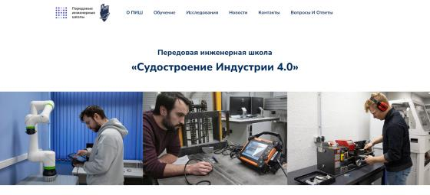
Санкт-Петербургский государственный морской
технический университет (СПбГМТУ)
Флагманский вуз в реализации проекта по созданию инженерных классов судостроительного профиля

Slide 7
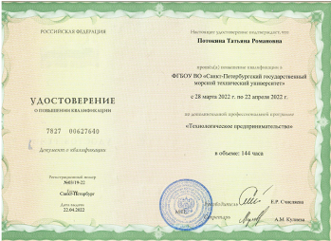

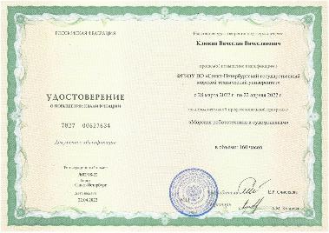
Проект «Инженерные классы»
Создание рабочих программ дополнительного образования
Обучение педагогов
по программам дополнительного образования (профиль «Судостроение»)

Slide 8
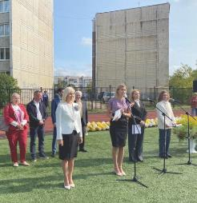
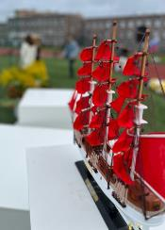
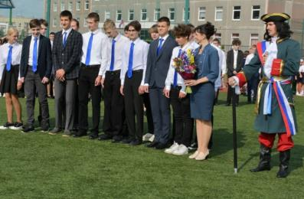
Проект «Инженерные классы»
2022 год
2023 год
Открытие технологического профиля в 10 классе
Открытие инженерных 10 и 11 классов судостроительного профиля

Slide 9
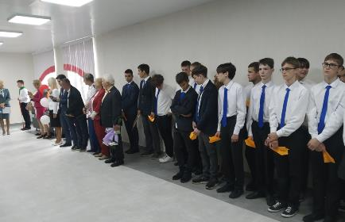
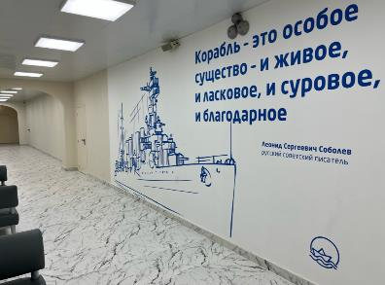
Проект «Инженерные классы»
МБОУ «СОШ № 4 г. Тосно»

Slide 10
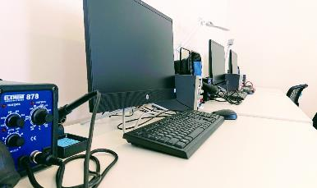
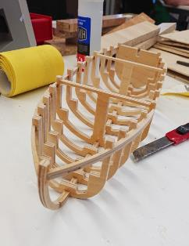
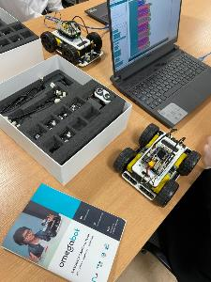
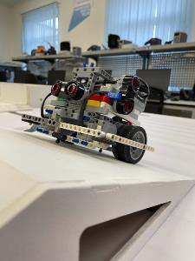
Центр информационных технологий

Slide 11
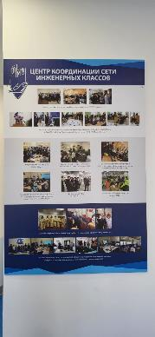
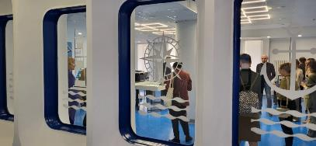
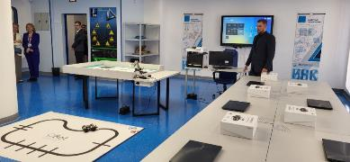
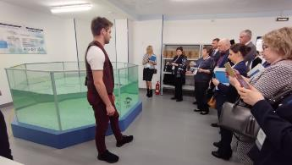
Центр координации Инженерных классов СПбГМТУ

Slide 12
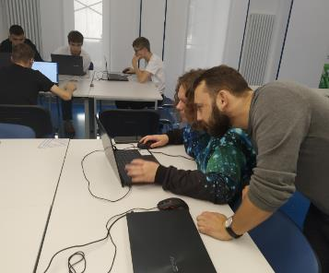
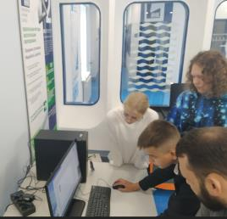
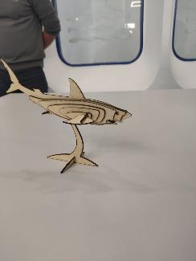
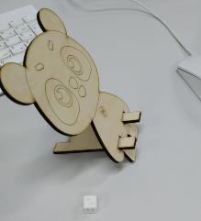
Занятия на базе Центра координации Инженерных классов
СПбГМТУ
Оптика лазеров

Slide 13
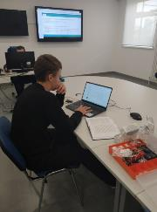
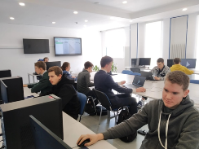
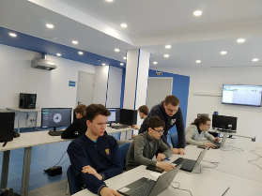
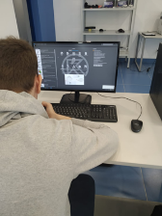
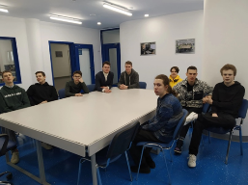
Занятия на базе Центра координации Инженерных классов
СПбГМТУ
Компьютерное моделирование и проектирование
Морская робототехника и судомоделизм

Slide 14
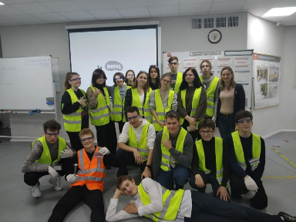
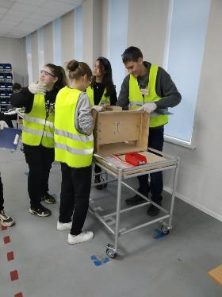
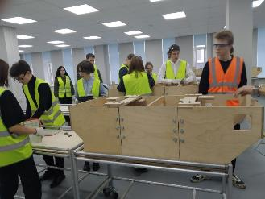
«Фабрика процессов»

Slide 15
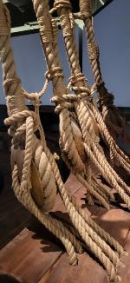
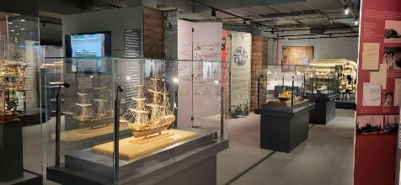
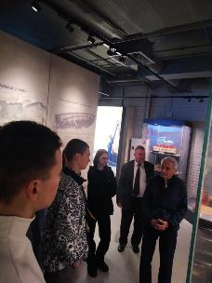
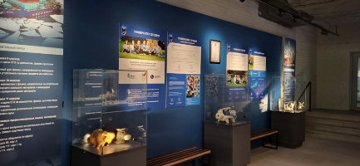
Музей СПбГМТУ

Slide 16
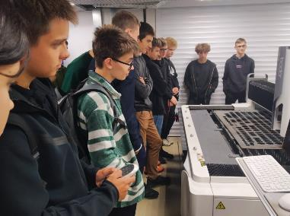
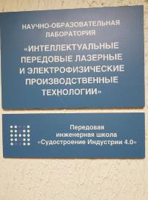
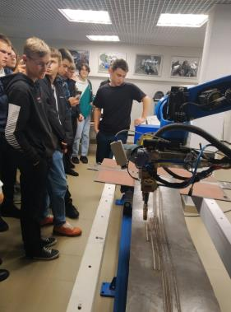
Научно-образовательная лаборатория
передовой инженерной школы по судостроению

Slide 17
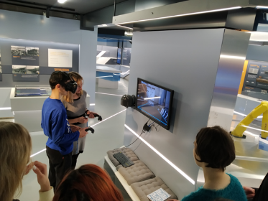
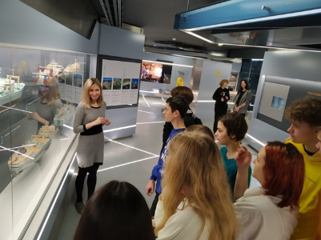
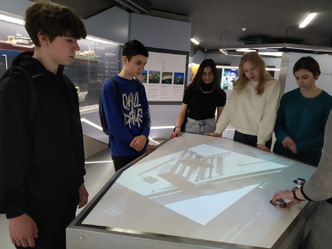
Музей Центра технологии
судостроения и судоремонта (ЦТСС)

Slide 18
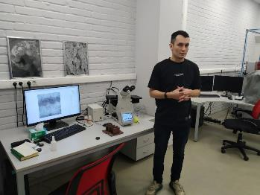
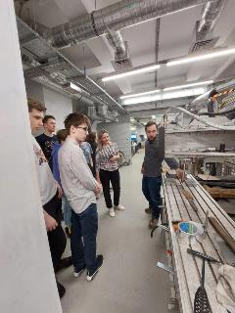
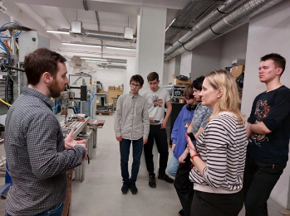
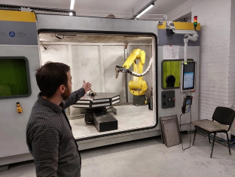
Институт лазерных и сварочных технологий (ИЛИСТ)

Slide 19
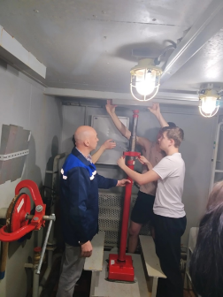
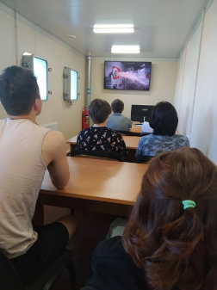
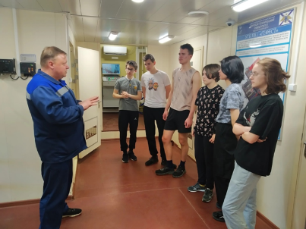
Учебно-тренировочный комплекс
на базе СПбМГТУ

Slide 20
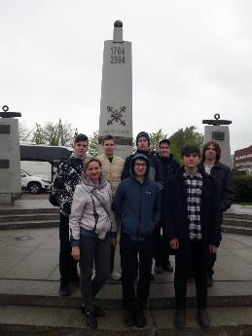
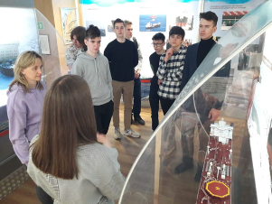
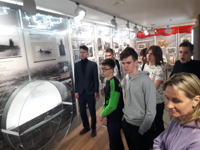
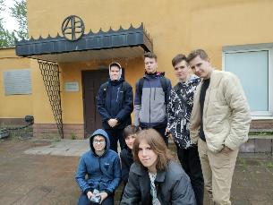
Экскурсия в музей «Адмиралтейских верфей»

Slide 21
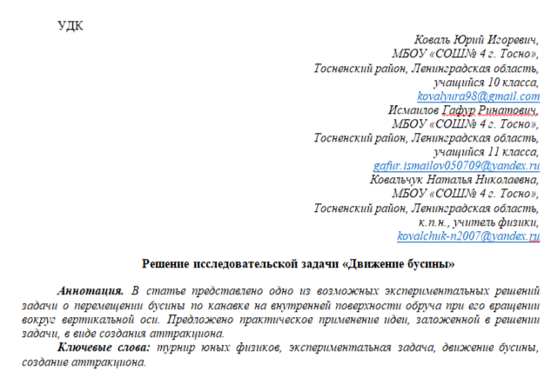

Научно-практическая конференция
всероссийского фестиваля «Наука 0+»

Slide 22




Олимпиада «Морское наследие»

Slide 23




Инженерные соревнования между школами-участниками
проекта «Инженерные классы»
42 школы из 12 регионов страны
Лучшие среди команд
Ленинградской области

Slide 24



Интерактивная программа СПбГМТУ
«День Университета»:
деловая игра "Фабрика процессов";
интеллектуальная игра "Морское путешествие";
урок финансовой грамотности;
профориентационная игра "Судостроение России - будущее России";
урок воинской славы "Атака века";
профориентационное занятие "Как стать студентом?";
творческая перемена (флешмоб), концерт и многое другое

Slide 25



Профориентационные мероприятия СПбГМТУ
перспективы поступления в ВУЗ
(10-11 кл)
- игра «Судостроение - будущее России» (9 кл)

Slide 26



Профориентация 9-классников
ООО «Винета»
главный инженер
заместитель директора
по качеству

Slide 27




Экскурсии на машиностроительное
производство «Винета»

Slide 28



Экскурсии на машиностроительное
производство «Винета»

Slide 29




Подготовка к участию в
шлюпочной регате "Вёсла на воду!"

Slide 30




Шлюпочная регата «Весла на воду!»
Шлюпочный Парад Победы
на Неве 9 мая
Шлюпочная регата «Весла на воду!»

Slide 31





Шлюпочная регата «Весла на воду!»
Серебряные медали и диплом II степени в номинации «Юноши младшие» и по результатам рейтинга победители среди «Инженерных классов» при СПбГМТУ

Slide 32
Дорожная карта проведения реализации проекта
в 2024-2025 гг.
1 | Открытие инженерного класса по профилю «Судостроение» на базе технологического профиля в 10 классе с углубленным изучением физики, математики и информатики | С 1 сентября 2024 г.
2 | Введение курсов внеурочной деятельности и дополнительного образования по направлению «Судостроение» | С 1 сентября 2024 г. согласно расписанию
3 | Проведение экскурсий в учебные лаборатории СПбГМТУ | С сентября 2024 г. согласно тематическому планированию
4 | Проведение экскурсий на машиностроительное производство «Винета» (9-11 классы) | 3-4 раза в год по договоренности

Slide 33

Дорожная карта проведения реализации проекта
в 2024-2025 гг.

Slide 34


